Slide 1
APPROCCIO SCOLASTICO GLOBALE

Slide 2
1.Le Politiche per una scuola in salute
Sono documenti ufficiali o pratiche accettate, volti alla promozione della salute e del benessere.
Queste politiche sono definite in modo chiaro in alcuni documenti o attraverso prassi condivise di promozione della salute e del benessere.
Sono molte le politiche che promuovono la salute e il benessere, come ad esempio quelle che favoriscono il consumo di cibi sani all’interno della scuola, quelle che scoraggiano il bullismo, le scuole senza fumo ed altre ancora.

Slide 3
1 Politiche
A 1.1 L’educazione alimentare è inserita nel Progetto d’ Istituto della scuola?
A 1.2 I progetti educativi a sostegno dell’educazione alimentare sono esplicitati nella programmazione dei consigli di classe della Scuola?
A 1.3 Ci sono dei progetti specifici coerenti con il progetto d’istituto che vengono attivati nel corrente anno scolastico ?
A 1.4 Chi sceglie all’interno della scuola i percorsi di educazione alimentare da realizzare nelle classi ?
A 1.5 A chi sono rivolti i percorsi/azioni di educazione alimentare
A 1.6 Nella pianificazione dei progetti quali criterio viene privilegiato?
A 1.7 I percorsi educativi sull’educazione alimentare vengono condivisi con quali organi?
A 1.8 Il sito web scolastico prevede una parte dedicata ai progetti relativi alla promozione di una sana alimentazione?
A 1.9 Sono previste attività extracurriculari sull’educazione alimentare (es. corsi di cucina, attività sulla riduzione dello spreco alimentare ecc.):
A 1.10 Come viene valutata l’efficacia dei programmi svolti? (presenza di strumenti di valutazione dei programmi svolti)
A 1.11 La scuola negli ultimi 5 anni ha promosso la partecipazione dei docenti e collaboratori scolastici a percorsi formativi e di accompagnamento su benefici, metodi e strumenti per la promozione della sana alimentazione?

Slide 4
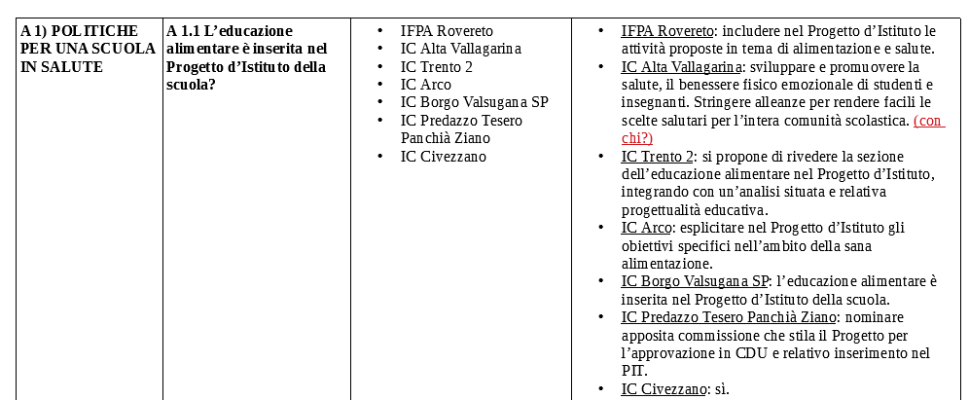
Sintesi schede area compilate dalle scuole: alimentazione 26 scuole

Slide 5
2. L’ambiente fisico ed organizzativo della scuola
La nozione di ambiente fisico della scuola fa riferimento agli edifici, alle aree verdi e alle attrezzature all’interno e all’esterno dell’edificio scolastico e comprende: la progettazione e l’ubicazione degli edifici, le strutture che permettono di imparare e di mangiare in modo sano, la creazione di spazi in cui praticare l’attività fisica e l’ambiente circostante alla scuola che permetta percorsi sicuri casa scuola.
L’ambiente fisico fa riferimento anche alla manutenzione di base, come la cura dei servizi e delle pratiche igieniche da adottare per prevenire la diffusione delle malattie, alla salubrità dell’aria e all’eventuale presenza di sostanze inquinanti ambientali, biologiche o chimiche, nocive per la salute.

Slide 6
2 Ambiente fisico
A 2.1 La scuola promuove una sana alimentazione negli ambienti scolastici attraverso cartelloni, poster con messaggi ( esempio frutta e verdura ), dépliant sul tema?
A 2.2 La scuola mette a disposizione spuntini salutari a base di frutta durante l’orario scolastico e/o distributori/bar con alimenti salutari ?
A 2.3 Nella scuola, se non è presente la mensa, è stato garantito uno spazio per il consumo del pasto?
A 2.4 I docenti mangiano con gli alunni?
A 2.5 L'acqua del rubinetto è disponibile durante l'ora di pranzo se è previsto il servizio mensa?
A 2.6 Viene promossa la fruizione dell’acqua del rubinetto con l’utilizzo di contenitori riutilizzabili personali (borraccia,bottiglia, tazza)?
A 2.7 La scuola partecipa ad azioni per ridurre lo spreco di cibo e acqua?
A 2.8 E’ prevista l’attività di un orto didattico?
A 2.9 La scuola organizza delle gite o uscite didattiche od occasioni a scuola con lo scopo di promuovere i cibi salutari ?

Slide 7
3. L’ambiente sociale della scuola (le relazioni all’interno della comunità scuola)
L’ambiente sociale della scuola è una combinazione della qualità delle relazioni tra il personale stesso, e tra il personale e gli studenti.
E’ influenzato dai rapporti con i genitori e con la comunità più ampia.
La scuola si deve costruire come luogo accogliente, coinvolgendo in questo compito gli studenti stessi.
Sono, infatti, importanti le condizioni che favoriscono lo star bene a scuola, al fine di ottenere partecipazione più ampia dei bambini e degli adolescenti a un progetto educativo condiviso. In quanto comunità educante, la scuola genera una diffusa convivialità relazionale, intessuta di linguaggi affettivi ed emotivi, e è anche in grado di promuovere condivisione di quei valori che fanno sentire i membri della società come parte di una comunità vera.

Slide 8
3.L’ambiente sociale della scuola (le relazioni all’interno della comunità scuola)
A 3.1 All’inizio ed alla fine dell’anno scolastico vengono presentati ai genitori ed a tutto il corpo docenti i percorsi ed azioni educative sull’alimentazione
A 3.2 Vengono coinvolti gli studenti o i genitori nella progettazione e realizzazione di percorsi sull’educazione alimentare nella scuola?
A 3.3 La scuola crea occasioni per promuovere la sana alimentazione durante l’orario scolastico con la partecipazione delle famiglie e/o comunità (es. colazioni a scuola con genitori, uscite didattiche presso aziende agricole o attività produttive es. caseificio)?
A 3.4 La scuola promuove modalità di comunicazione sulla sana alimentazione per coinvolgere le famiglie e/o la comunità (invio newsletter della scuola, locandine, poster…)
A 3.5 L’istituto aderisce alle giornate:

Slide 9
4. Le competenze individuali in materia di salute e la capacità di agire
Possono essere promosse attraverso la didattica quotidiana e attraverso attività dedicate.
Si riferisce a tutte le attività, (formali e informali previste nei programmi ufficiali) attraverso le quali gli studenti acquisiscono, in funzione all’età, le conoscenze, le competenze e le esperienze necessarie per sviluppare delle capacità e intraprendere delle azioni volte a migliorare la salute e il benessere, per sé come pure per gli altri membri della comunità e a migliorare anche il rendimento scolastico.

Slide 10
4. Le competenze individuali in materia di salute e la capacità di agire
A4.1 La scuola promuove la conoscenza della piramide alimentare e/o del piatto della salute?
A 4.2 La scuola realizza programmi di educazione alimentare incentrati sulle life skills?
A 4.3 Quali metodi e tecniche interattive vengono usate nei progetti?
A 4.4 La scuola realizza attività didattiche teorico/pratiche per promuovere i alimenti salutari?
A 4.6 La scuola aderisce ai progetti :

Slide 11
5. Collaborazione comunitaria (legami con la comunità)
I legami con la comunità sono le relazioni tra la scuola e le famiglie degli studenti e tra la scuola e i gruppi o gli individui-chiave a livello locale. Un’adeguata consultazione e partecipazione con questi portatori di interesse rafforza la Scuola che Promuove la Salute e offre agli studenti e al personale un contesto ed un supporto per le loro azioni.
Gli ambienti in cui la scuola è immersa sono più ricchi di stimoli culturali, ma anche più contraddittori. Oggi l’apprendimento scolastico è solo una delle tante esperienze di formazione che i bambini e gli adolescenti vivono e per acquisire competenze specifiche spesso non vi è bisogno dei contesti scolastici
La scuola si apre alle famiglie e al territorio circostante, facendo perno sugli strumenti forniti dall’autonomia scolastica, che prima di essere un insieme di norme è un modo di concepire il rapporto delle scuole con le comunità di appartenenza locali e nazionali.
Il sistema educativo deve formare cittadini in grado di partecipare consapevolmente alla costruzione di collettività più ampie e composite.

Slide 12
5. Collaborazione comunitaria (legami con la comunità)
A 5.1 La scuola ha stabilito dei legami con partner territoriali, associazioni del terzo settore o gruppi locali per la promozione dell’educazione alimentare?
A 5.2 La scuola organizza regolarmente delle visite ai partner/stakeholder locali per incoraggiare gli studenti a mangiare sano e per promuovere la loro salute e la sostenibilità ambientale?

Slide 13
6. I servizi sanitari
Interventi che insegnanti ed operatori socio-sanitari realizzano al fine di migliorare il successo formativo degli studenti.
Gli operatori possono lavorare con gli insegnanti su specifici temi

Slide 14
6. Servizi sanitari
6.1 Sono previste delle attività nella scuola che facciano conoscere a studenti e genitori i servizi presenti sul territorio come ad esempio quelli rivolti al trattamento dell’obesità?

Slide 15
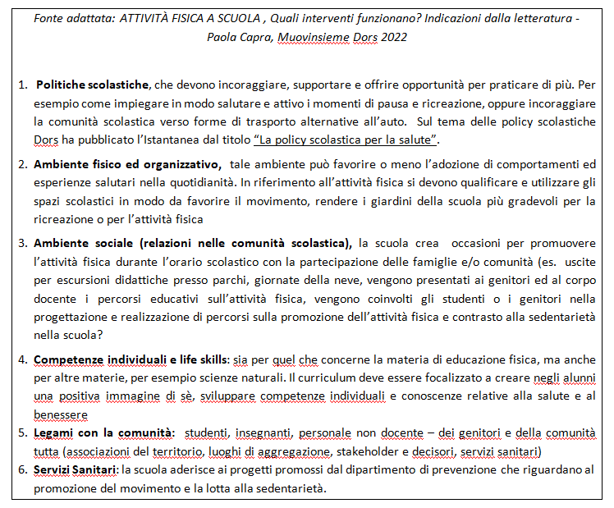
Esempio : attività fisica

Slide 16
Lavoro di gruppo 17/1/2023
 | SCUOLA | SANITA’
POLITICHE | Maroni | Vivori
AMBIENTE FISICO ED ORGANIZZATIVO | Scuderi D’Andretta | Fateh Moghadam
AMBIENTE SOCIALE (RELAZIONI) | Ferrari | Iori
COMPETENZE INDIVIDUALI | Carollo | Dell’Agnolo/Leo
LEGAMI CON LA COMUNITA’ | Moser | Pedretti
SERVIZI SANITARI | / | /

